Slide 1
Η θεά Αθηνά
Μιραντα και αννα

Slide 2
Η θεά Αθηνά
Η Αθηνά, η κόρη του Δία, ήταν θεά της σοφίας και των τεχνών.
Πριν ακόμη γεννηθεί η Αθηνά, ο Δίας κατάπιε τη μητέρα της,
Τη σοφή Μήτιδα, γιατί έμαθε πως αυτή, μετά την Αθηνά, θα γεννούσε έναν
Θεό που θα του έπαιρνε το θρόνο. Όταν λοιπόν ήρθε η ώρα να γεννηθεί η
Αθήνα, ο Δίας διέταξε τον Ήφαιστο να του ανοίξει μ’ ένα τσεκούρι το κεφάλι.
Αμέσως βγήκε απ΄ το κεφάλι του πάνοπλη η Αθηνά.

Slide 3
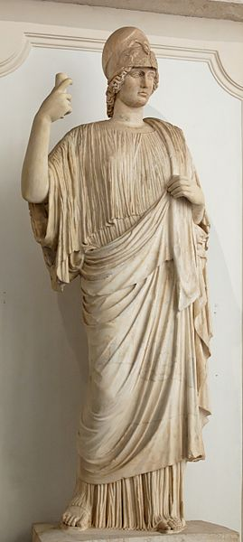
Θεά Αθηνά

